Slide 1
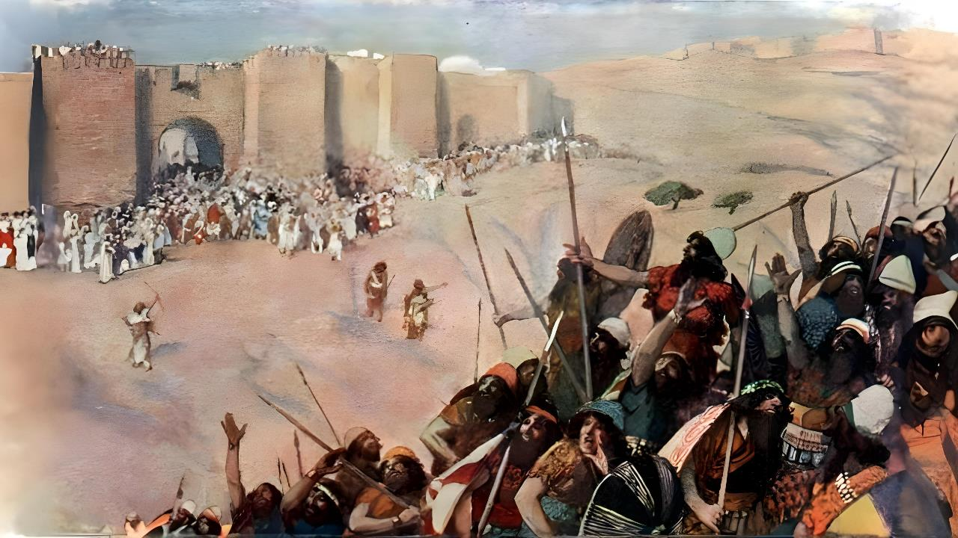
하나님께서 우리를 위하여 싸우심
5과.
2025년 11월 1일

Slide 2

“이스라엘의 하나님 여호와께서 이스라엘을 위하여 싸우신고로 여호수아가 이 모든 왕과
그 땅을 단번에 취하니라”
수 10:42

Slide 3

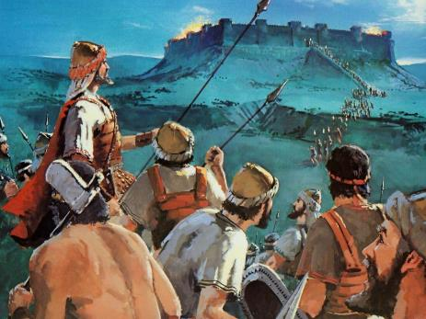
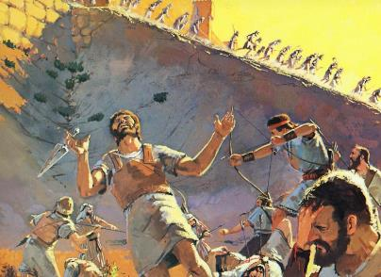
이스라엘이 가나안을 정복하는 과정에서 일어난 전쟁을 이해하는 것은 쉬운 일이 아닙니다.
죄가 시작된 것은 하나님께서 의도하신 것이 아니었습니다. 그와 마찬가지로 하나님은 전쟁이 발생하도록 의도하지도 않으셨습니다.
그렇다면 왜 그렇게 많은 사람들이 죽었야 했을까요? 그 전쟁들을 “성전”, 즉 거룩한 전쟁이라고 부를 수 있을까요?
이 질문의 답을 찾으려면 성경이 말하는 전쟁의 개념과 인류 역사 속에서 전쟁에 관련된 도덕적 가치관들을 잘 살펴봐야 합니다.
불의의 문제
정의의 문제
성경의 관점에서 보는 전쟁
자신들의 선택이 파멸로 이끔
평화를 추구함

Slide 4

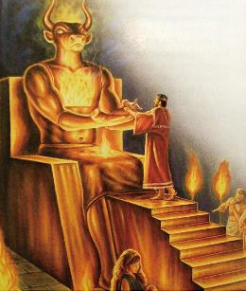
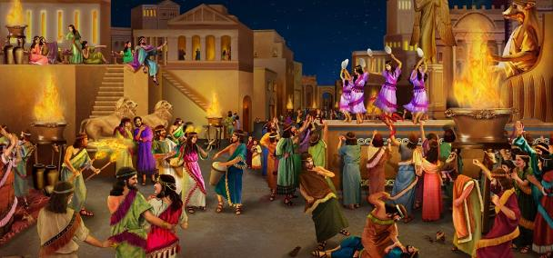
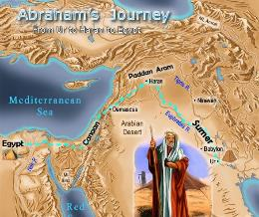
불의의 문제
“네 자손은 사대만에 이 땅으로 돌아 오리니 이는
아모리 족속의 죄악이 아직 관영치 아니함이니라 하시더니” (창 15:16)
고고학이 밝혀낸 그 당시의 가나안 종교들의 모습은 성경에 기록된 내용과 일치합니다. 즉, 마법, 점술, 죽은 자와의 소통, 심령술, 그리고 자기 자녀들을 희생제물로 드리는 것 등이었습니다! (신 18:9-12)
여기에 더해 성직자와 여사제 모두가 참여한 “신성한 매춘” 의식도 추가되었습니다. 이 의식들은 거룩함과 정 반대되는 것들이었습니다.
이런 종교 관습들은 아브라함이 살던 시대에도 널리 퍼져 있었지만, 하나님께서는 그들에게 이런 악습을 바로잡을 시간을 사백년 넘게 주셨습니다.
마침내 인간의 도덕성을 저하시키고 온갖 악행을 조장하는 변태적인 의례들이 끝나야 할 시간이 되었습니다. 가나안 사람들을 전멸하심으로 하나님께서는 적어도 한동안은 인류의 도덕적 타락을 막으셨습니다.

Slide 5

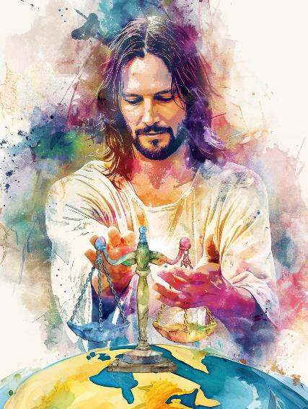
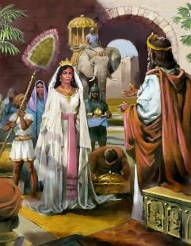
정의의 문제
“하나님은 의로우신 재판장이심이여 매일 분노하시는 하나님이시로다
사람이 회개치 아니하면 저가 그 칼을 갈으심이여 그 활을 이미 당기어 예비하셨도다” (시 7:11-12)
하나님 성품을 건물에 비유한다면 사랑과 공(정)의는 그 기초입니다. 그렇기 때문에 하나님의 심판은 공(정)의롭고 공평합니다. 하나님은 죄인에게 회개할 기회를 주시려고 형벌을 미루시지만, 죄악을 영원히 용납하시지는 않습니다.
이스라엘의 가나안 정복은 제국주의 전쟁이 아니었고, 그 지역 주민들의 악이 형벌을 받을 정도로 심해졌기 때문에 하나님께서 명령하신 것이었습니다.
하나님은 가나안에 정의로운 정부를 세우려 하셨습니다. 새 정부가 그 주변 모든 나라들에게 모범을 보이고, 그들이 보고 자극을 받아 자신의 도덕과 윤리수준을 높일 뿐 아니라, 나아가 전 세계에 평화와 정의가 정착되기를 바라셨습니다 (신 4:5-6).
최고의 전사이자 재판관이신 하나님은 그분의 성품이 잘 반영된 율법이 실천되고, 정착되며, 유지되도록 최선을 다하고 계십니다.

Slide 6

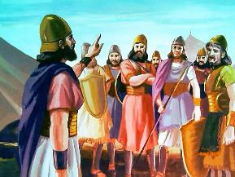
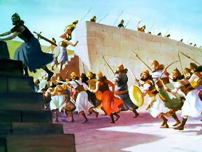
성경의 관점에서 보는 전쟁
“오늘날 너는 알라 네 하나님 여호와께서 맹렬한 불과 같이 네 앞에 나아가신즉
여호와께서 그들을 파하사 네 앞에 엎드러지게 하시리니 여호와께서 네게 말씀하신것 같이
너는 그들을 쫓아내며 속히 멸할 것이라.” (신 9:3)
성경에는 전쟁이 특정 상황에서만 허락되었으며, 전쟁 방식도 하나님께서 직접 정해 주셨다고 나와있습니다. 하나님께서 허락하신 전쟁에서 반드시 지켜야 할 규칙들은;
전문적인 군대는 전쟁에 참여할 수 없었습니다.
참여하는 사람들은 급여를 받지 않았고 때로는 전리품도 가져갈 수 없었습니다.
전쟁은 꼭 필요한 상황, 즉 언약하신 땅을 정복하거나 방어하는 등 특별한 목적을 위해서만 허용되었습니다.
하나님의 영감을 받은 선지자들, 즉 모세나 여호수아가 전쟁을 지휘했습니다
전투하기 전에 모두가 영적인 준비를 마쳐야 했습니다.
전쟁 규칙을 따르지 않는 이스라엘 사람은 적군으로 취급되었습니다.
많은 경우에 하나님께서 전투에 직접 개입하셨습니다.

Slide 7

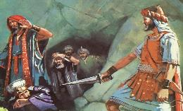
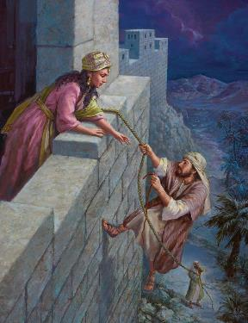
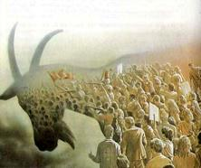
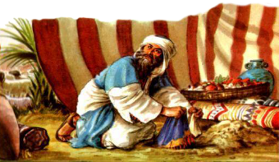
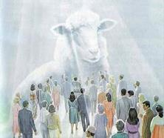
자신들의 선택이 파멸로 이끔
“이와 같이 여호수아가 그 온 땅 곧 산지와 네겝과 평지와 경사지와 그 모든 왕을 쳐서
하나도 남기지 아니하고 호흡이 있는 모든 자는 다 진멸하여 바쳤으니
이스라엘의 하나님 여호와께서 명령하신 것과 같았더라.”(수 10:40)
가나안 땅 전체가 저주를 받았고 파멸이 선포되었습니다. 그 안의 모든 생물들은 죽어야 했습니다 (신 20:16-18; 수 10:40).
전멸당하기로 정해진 사람들이라도 순종한 사람은 살았습니다
(예: 라합)
이스라엘 사람이라도 하나님의 말씀을 순종하지 않으면 사형당했습니다
(예: 아간).
하지만, 예외도 있었습니다:
하나님은 가나안 사람이나 이스라엘 사람을 똑 같이, 공평하게 대하셨습니다. 개인의 운명은 하나님께 반역하거나 아니면 그분께 순종하기를 선택하는 여부에 따라 각자의 운명이 바뀌었습니다.
오늘도 선택은 여전히 ​​우리의 몫입니다. 예수님께서 오실 때, 우리 각자의 선택에 따라 구원과 멸망이 결정될 것입니다.

Slide 8

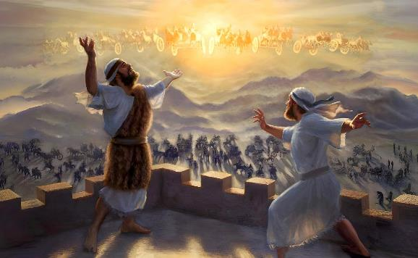
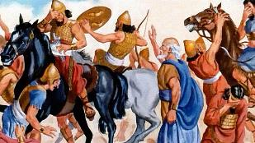
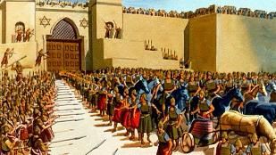
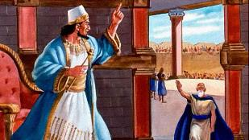
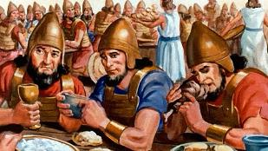
평화를 추구함
"내가 평화를 너의 감독자로 세우며,
의를 너의 지배자로 세우리라."(사 60:17)
예수님은 “평화의 왕”이십니다(사 9:6). 그분은 평화를 주러 오셨고, 평화로 통치하실 것입니다(요 14:27; 사 60:17).
하지만 예수님의 평화의 왕국이 올 때까지 우리는 선과 ​​악의 우주적 전쟁속에 살아가야 합니다.
아람 군대가 선지자 엘리사를 잡으러 그가 살던 도단을 포위했을 때, 엘리사는 하나님께 하늘 군대를 보내셔서 자신을 포위한 아람 군대를 전멸해 달라고 기도하지 않았습니다. 눈먼 아람군인들을 사마리아로 데려간 엘리사는 적대적인 두 나라가 평화를 회복하게 해 달라고 기도했습니다(왕하 6:12-23).
엘리사의 이야기가 바로 예수님께서 우리에게 가르쳐 주신 예시였습니다. 갈등 속에서도 항상 평화를 추구하고, 선으로 악을 이기는 것입니다(롬 12:20-21).

Slide 9

“여리고 사람들이 전멸한 것은 이전에 하나님께서 모세에게 가나안 족속들에 대해하신 명령이 이루어진 것이었습니다... 많은 사람들이 (가나안 정복을 읽고) 여기 나오는 하나님의 명령이 다른 성경절들이 말하는 하나님의 사랑과 자비의 정신에 반대 된다고 생각할 수 있지만, 사실 이 명령은 그분의 무한한 지혜와 선하심에서 나온 것이었습니다. 하나님은 이스라엘을 가나안 땅에 새 정부로 세우셔서 세상사람들에게 하나님의 나라를 보여주시려고 계획하셨습니다. 그들은 참 종교의 상속자였을 뿐만 아니라, 하나님의 원칙들을 온 세상에 전파해야 했습니다. 가나안 사람들은 가장 추악하고 타락한 이교에 빠져 있었고, 그들의 풍습이 하나님의 은혜로운 계획을 가로막을 것이 분명했기 때문에 가나안 사람들은 그 땅에서 제거되야 했습니다.”
엘렌 화잇 (부조와 선지자. 492)

